Slide 1
Диагностика качества функциональной грамотности обучающихся на уроках математики
Муниципальное бюджетное общеобразовательное учреждение
«Средняя общеобразовательная школа № 15»
Лях Елена Леонидовна, учитель математики
г.Славгород
2024 год

Slide 2
Математическая грамотность
2

Slide 3
Длина коридора 36 м. Есть три куска линолеума: первый кусок длиной 12 м, второй – в 2 раза короче, а третий – на 2 м короче первого. Хватит ли их, чтобы покрыть пол в коридоре (ширина кусков и ширина коридора совпадают)?
3

Slide 4
В магазине выяснилось, что нет плиток нужного размера, но имеются два вида плиток, которые можно приложить друг к другу и сложить из них плитку размером 20 см X 20 см
4

Slide 5
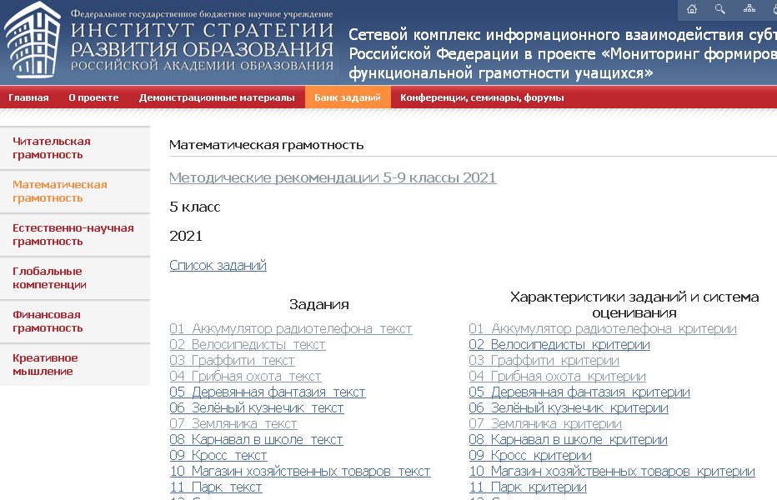
5

Slide 6
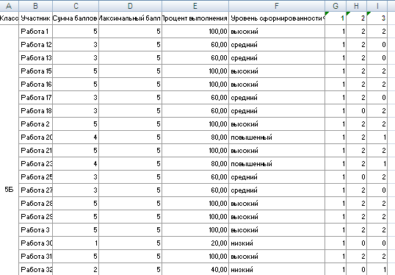
6

Slide 7
7

Slide 8
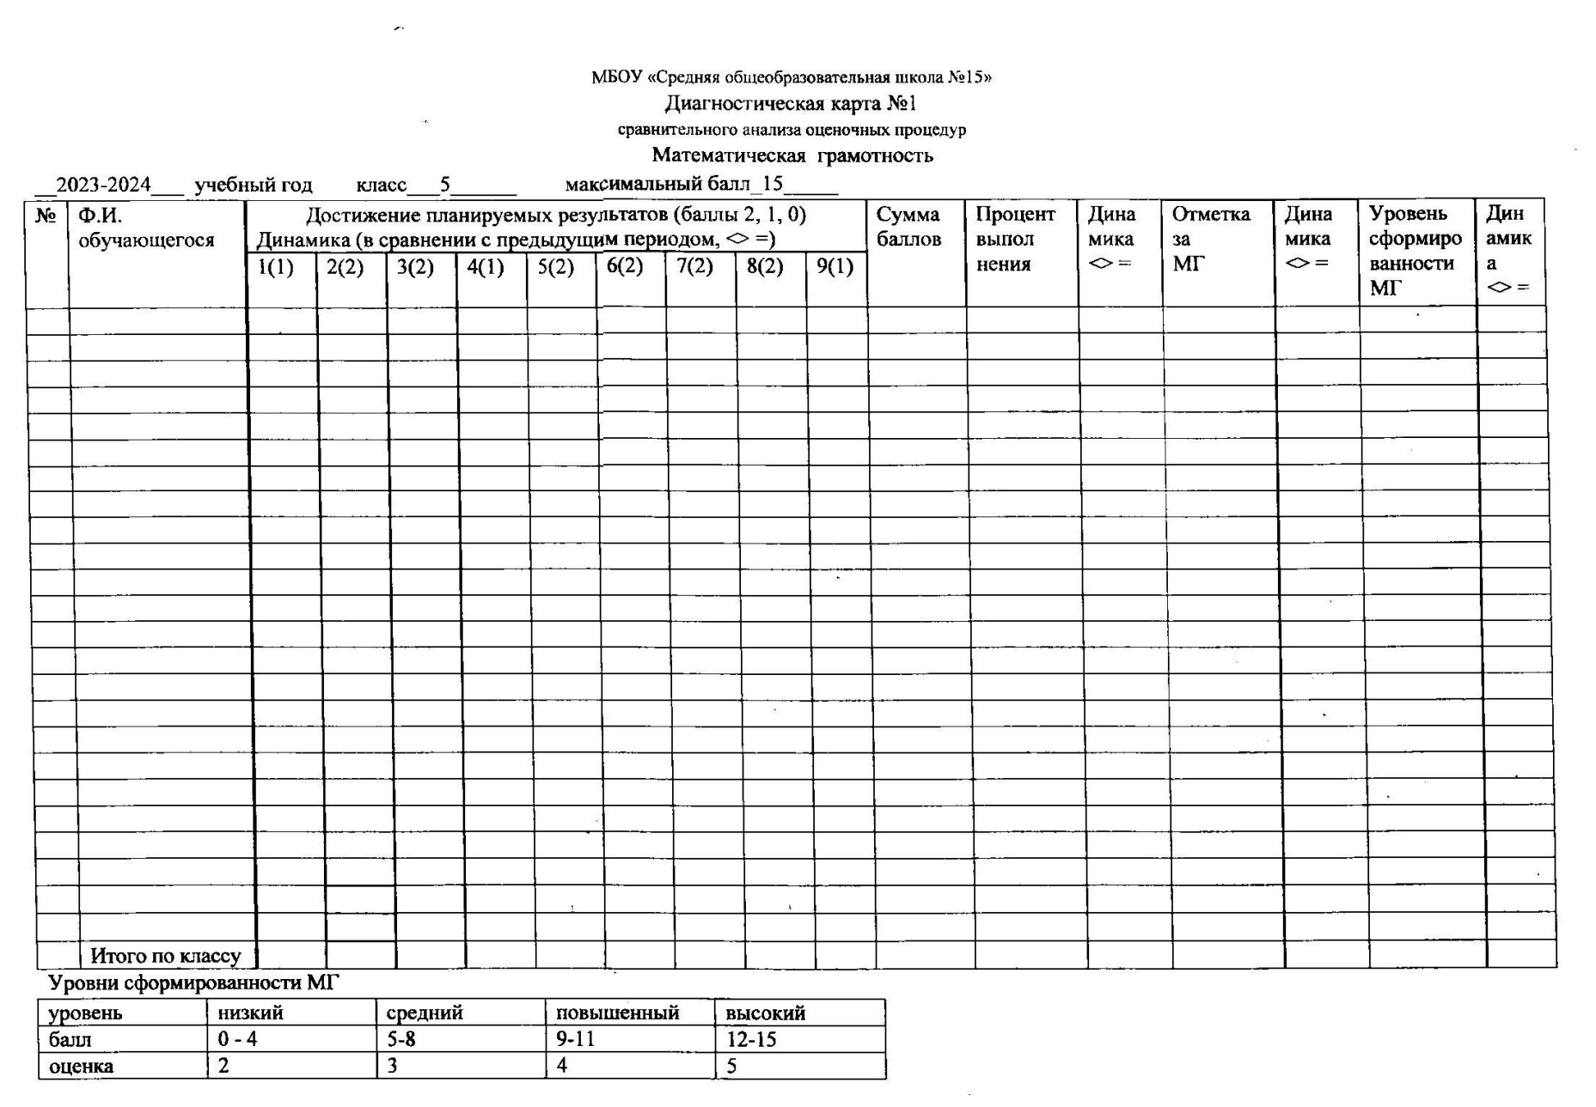
8

Slide 9
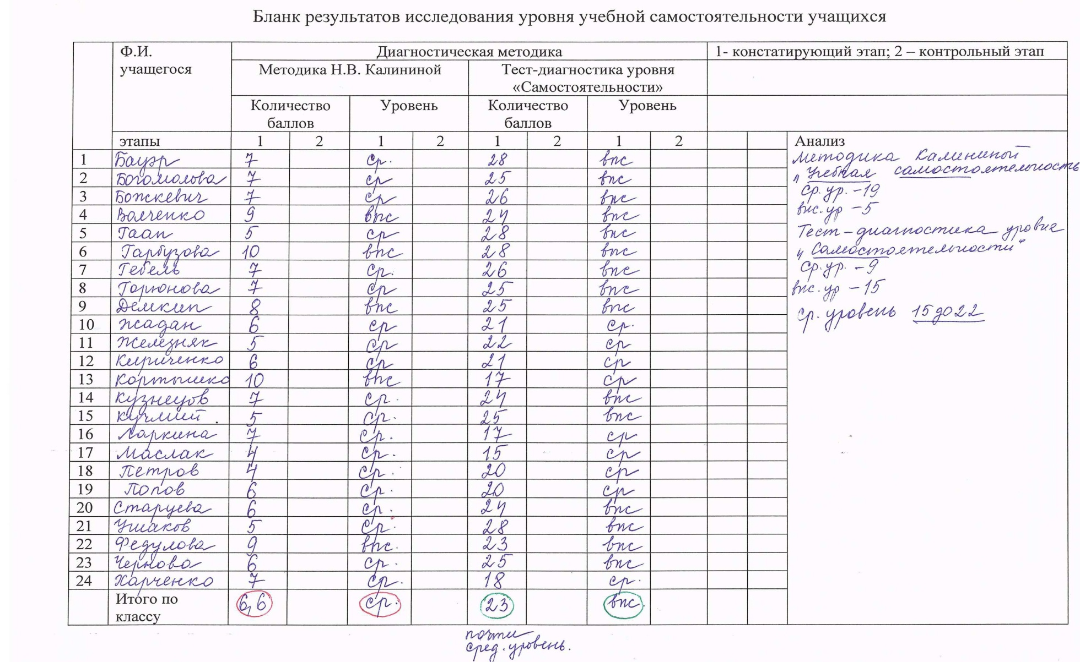
Познавательная самостоятельность – качество личности, сочетающее в себе умение приобретать новые знания и творчески применять их в различных ситуациях
9

Slide 10
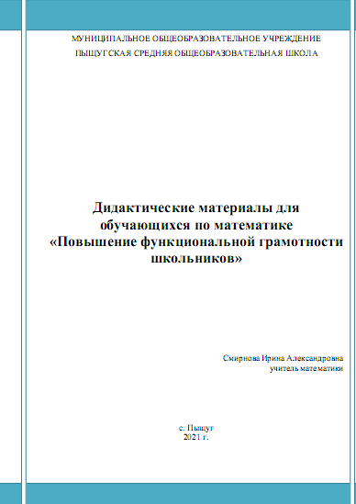
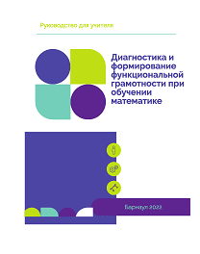
10

Slide 11
Спасибо за внимание!

